Slide 1
وســل 228 : وسائل الاتصال السمعية
المحاضره الثالثة

Slide 2
وسائل الاتصال التعليمية / عملية الاتصال وعلاقتها بالسمع
مصادر وسائل الاتصال التعليمية
وسائل الاتصال التعليمية السمعية
كيف يعمل الجهاز السمعي
تركيب جهاز السمع
أهمية حاسة السمع في توصيل المعلومات
وسائل الاتصال التعليمية السمعية

Slide 3
مصادر وسائل الاتصال التعليمية
البيئة المحلية :
المنزل
السوق
الشارع
القرية
المدينة
الدولة

Slide 4
مصادر وسائل الاتصال التعليمية
البيئة الخارجية :
الوطن
العالم

Slide 5
مصادر وسائل الاتصال التعليمية
التلاميذ والمعلمون
قسم الوسائل التعليمة بادارات التعليم
مركز الوسائل التعليمة كالجامعات وكليات المعلمين والمعاهد
المصانع المحلية
المصانع والمؤسسات العالمية
السفارات والمراكز الثقافية الاجنبية
المنظمة العربية للتربية والثقافة والعلوم
المركز العربي للتقنيات التربوية

Slide 6
وسائل الاتصال التعليمية السمعية
أهمية الوسائل السمعية
الدراسة التي أجراها العلماء اليابانيون في الوسائل السمعية
ذكر القران لحاسة السمع
أهمية حاسة السمع على بقية الحواس

Slide 7
متى وكيف تعمل حاسة السمع ؟
مما يلاحظ أن حاسة السمع تعمل :
في ظل ظروف مختلفة
لا تتوقف عن العمل ليلا أو نهارا
تحقيق عملية الاتصال الجيد

Slide 8
استقبال الصوت على هيئة رموز لفظية
تستقبل الأذن الأصوات على هيئه رموز صوتية, يتم ترجمتها في المخ مره أخرى لمعرفة المعنى.
الأذن تسمع اللغات الأخرى ولكن المخ لا يستطيع ترجمتها الا في حالة اذا كان الانسان قد تعلم هذه اللغة.
اختلاف حاسة السمع عن حاسة البصر

Slide 9
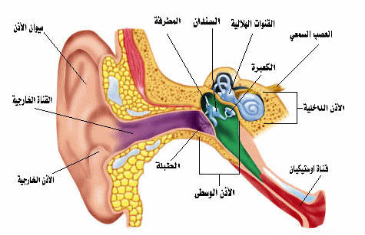

Slide 10
أثر حاسة السمع على اتزان الإنسان
أمثلة:
دوران الإنسان حول نفسه عدة مرات وتوقفه فجأة
إذا استيقظ من نومه فجأة وحاول المشي
الذبذبات الصوتية التي تدركها الأذن البشرية تتراوح بين
20-000,20 ذبذبة في الثانية

Slide 11
خصائص الصوت
الشدة أو سعة الموجة ويقابلها ما يعرف بالرنه
التردد أو طول الموجة ويقابلها ما يعرف بالمقام
درجة التركيب ويقابلها ما يعرف بالكيفية الصوتية

Slide 12
أهمية حاسة السمع في توصيل المعلومات
الأذن البشرية أدق تحليلا وأكثر تمييزا
لكل صوت نغمه خاصة به
حسن الاستماع له دور في تنمية الخبرات التعليمية
حاسة السمع مرتبطة مع الكلام

Slide 13
ما هي وسائل الاتصال السمعية
البرامج والمواد السمعية
الأجهزة والمعدات

Slide 14
أنواع وسائل الاتصال التعليمية السمعية
الراديو والإذاعة المسموعة
التسجيلات الصوتية على الأشرطة
التسجيلات الصوتية على الاسطوانات
الإذاعة المدرسية
أجهزة الاتصال السلكية واللاسلكية

Slide 15
مصادر وسائل الاتصال التعليمية
وسائل الاتصال التعليمية السمعية
كيفية عمل الجهاز السمعي
خصائص الصوت
اثر حاسة السمع على أتزان الإنسان
مااهمية حاسة السمع في توصيل المعلومات
أنواع وسائل الاتصال التعليمية السمعية

